Slide 1

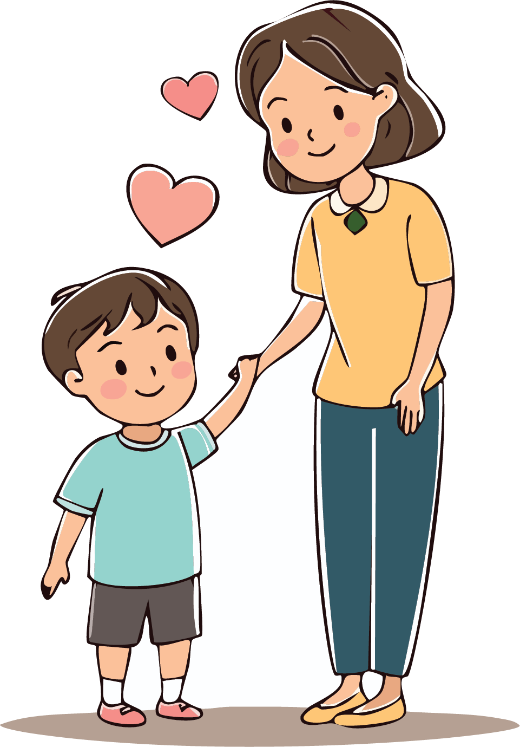

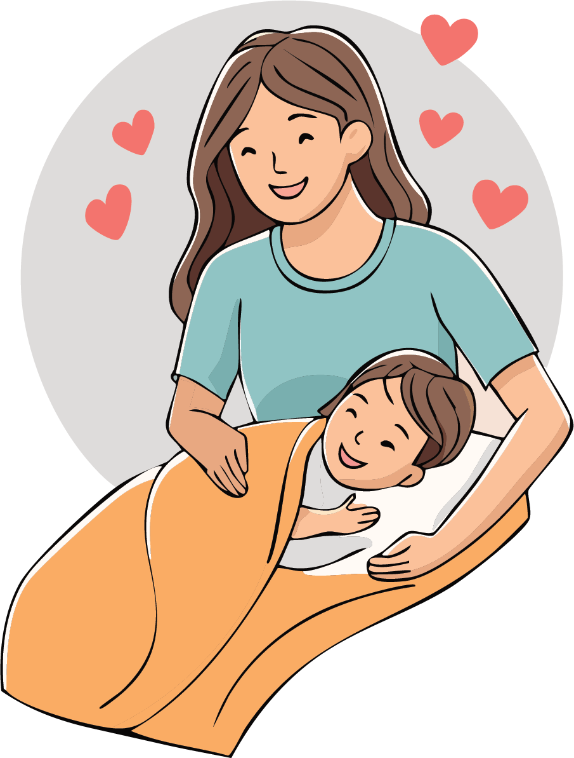

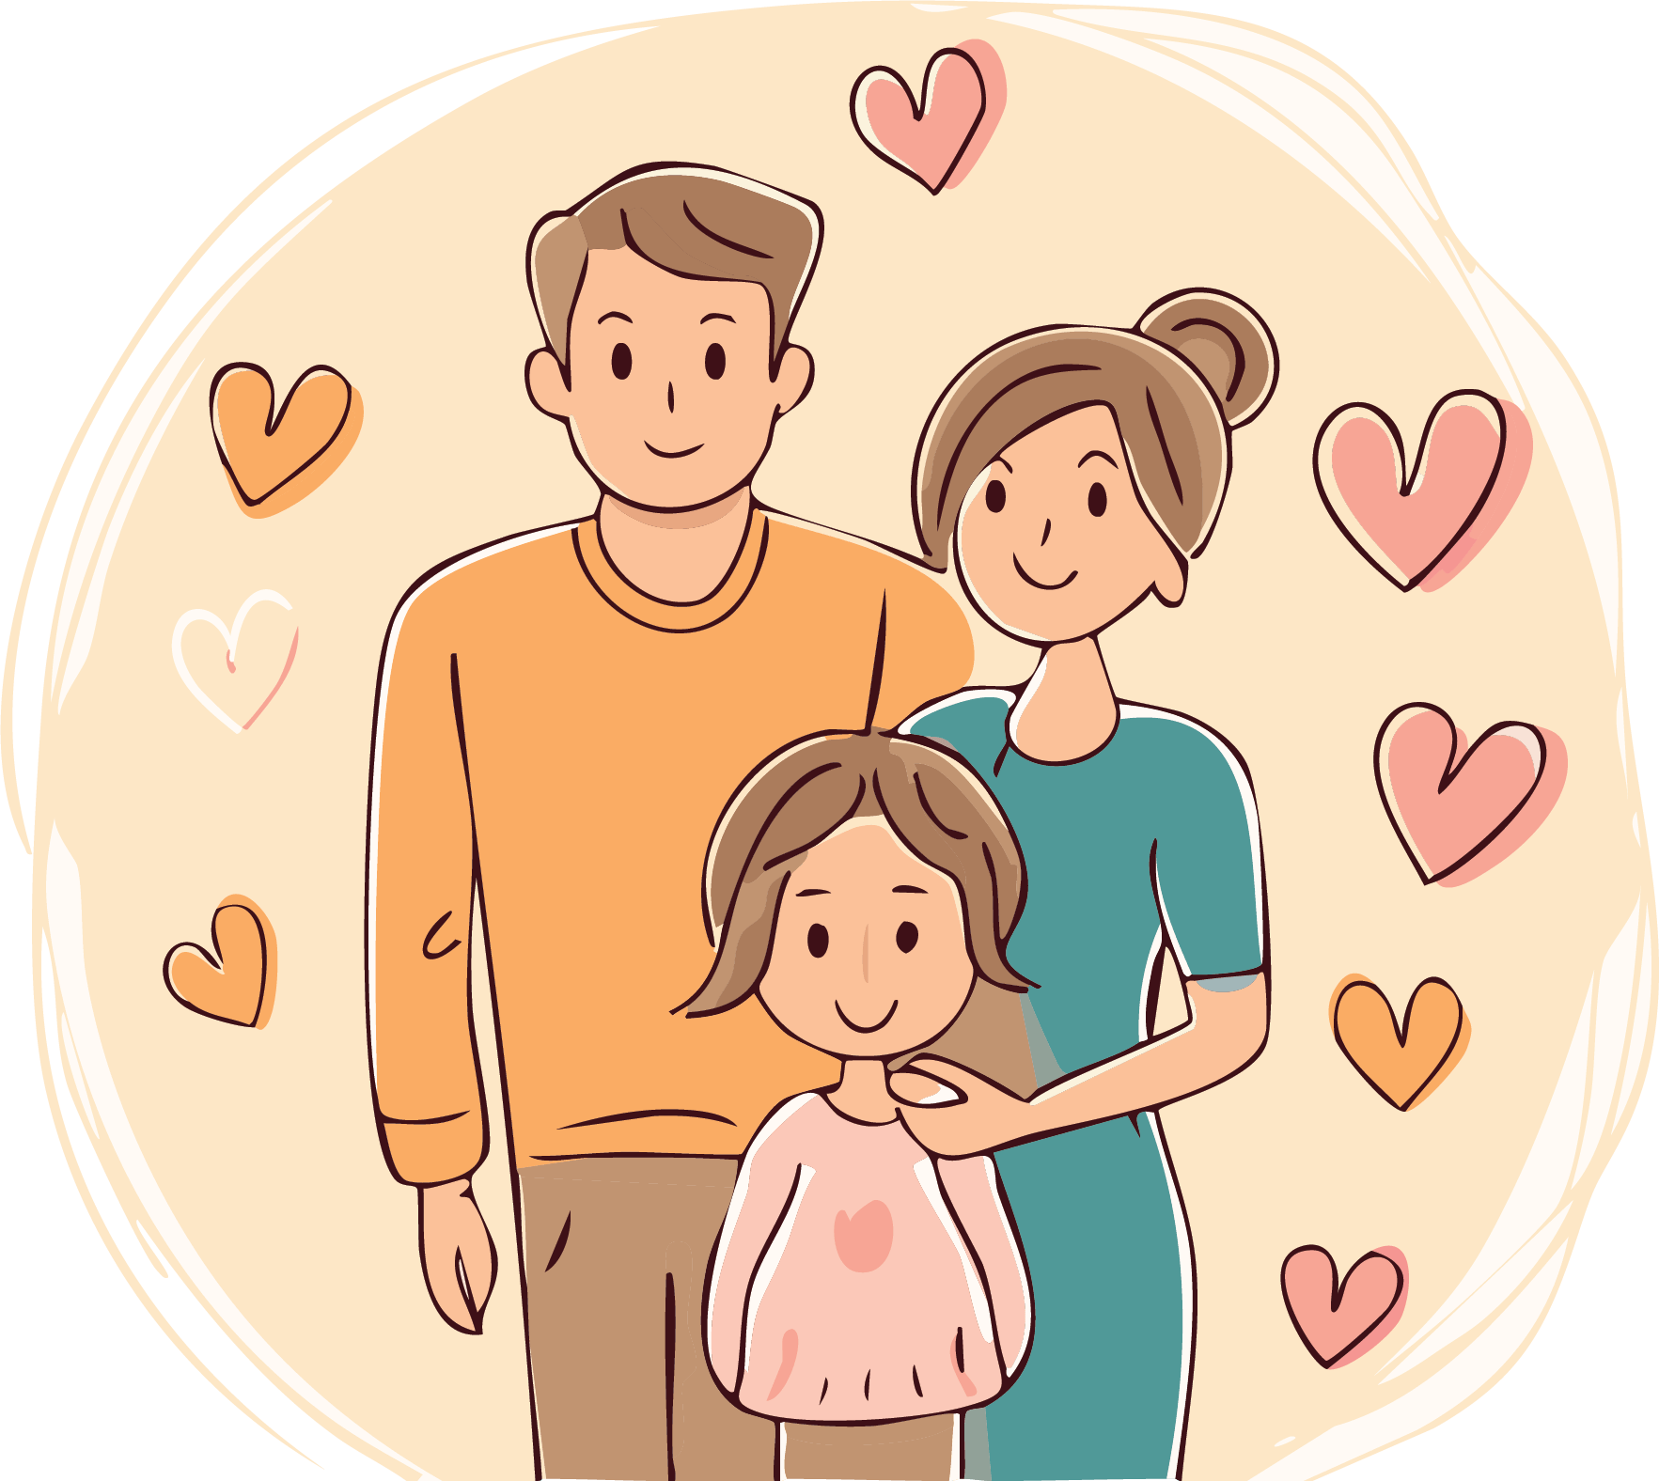
مطوية عن
ما معنى بر الوالدين؟
بــــــــــــّر
الوالدين
لماذا نبر والدينا؟
أبي وأمي أحباني وربّياني، سهرا عليّ عندما كنت مريضًا، وأطعماني، وألبساني.
هما سبب سعادتي، ويستحقان مني كل الاحترام والشكر.
برّ الوالدين يعني أن نعامل والدينا بلطف واحترام، وأن نسمع كلامهم، ونساعدهم، ونقول لهم كلمات جميلة.وهو أن نكون طيبين معهم ونبتعد عن الصراخ أو الغضب.

Slide 2
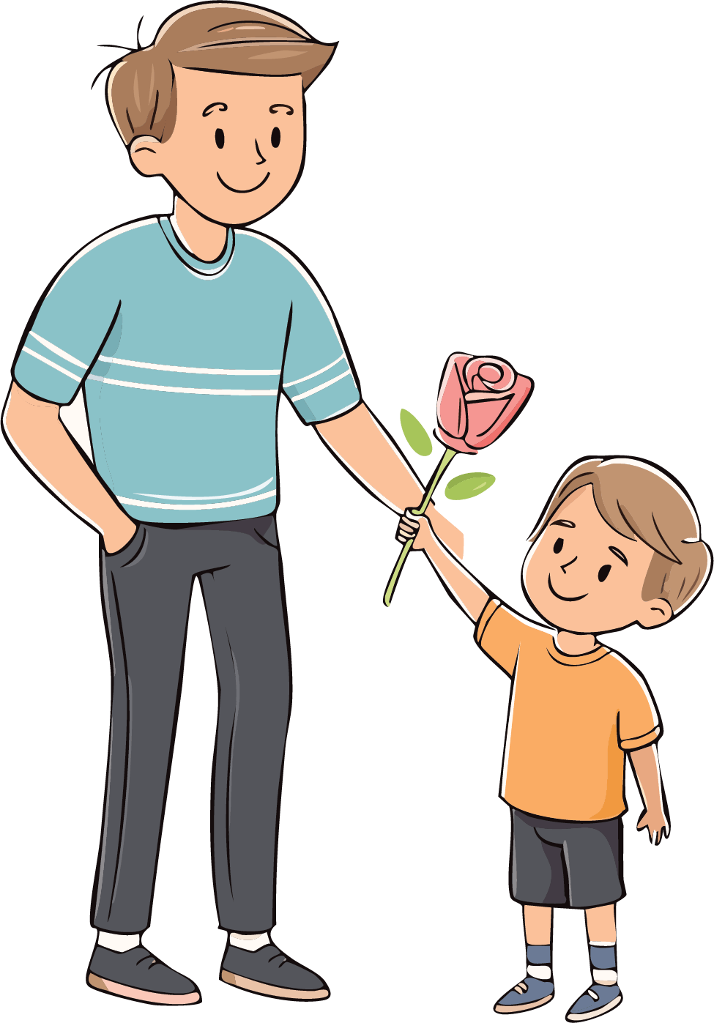


مطوية عن
كيف أبر والديّ؟
من وصانا
ببر الوالدين؟
أستأذن قبل أخذ أي شيء.
أقول: "شكرًا – جزاك الله خيرًا – أحبك".
أساعد في ترتيب المنزل.
لا أرفع صوتي عليهم.
أدعو لهم دائمًا.
الله سبحانه وتعالى هو من أمرنا ببرّ الوالدين، ووضعه بعد عبادته مباشرة.
قال تعالى : "وَقَضَىٰ رَبُّكَ أَلَّا تَعْبُدُوا إِلَّا إِيَّاهُ وَبِالْوَالِدَيْنِ إِحْسَانًا"(سورة الإسراء: 23)
كلمات جميلة
أقولها لوالديّ
"أحبك يا أمي!"
"شكرا يا أبي لأنك تعمل لأجلنا!"
"أنتما أفضل أب وأم في العالم!"
قول هذه الكلمات
يدخل الفرح إلى قلوبهم.
ماذا يحدث
إذا لم أبرّ والديّ؟
إذا أغضبت والديّ، فإنهم سيحزنون، والله لن يرضى عني ، قد أخسر بركتهم ودعواتهم، وأشعر بالحزن والوحدة.

Slide 3


تعليمات الطباعة
  تجهيز ورقة بمقاس A4
  الضغط على امر الطباعة ctrl+P لطباعة الوجه الأول
  بعد طباعة الوجه الأول عكس وجه الورقة في الطابعة
  الضغط على امر الطباعة ctrl+Pلطباعة الوجه الثاني
  طي الورقة كما بالشكل

Slide 4
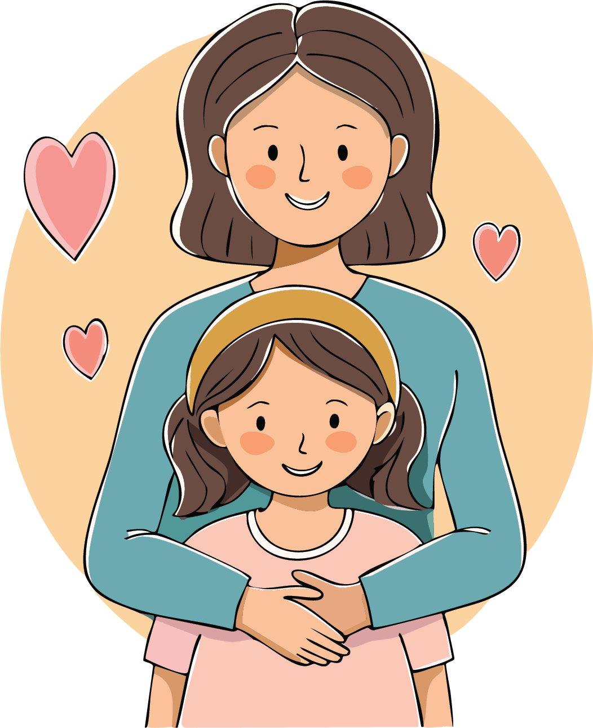

Slide 6

أضف نص هنا

Slide 7

Notes:
هذا القالب من تصميم موقع انجز ( ingez-ppt.com ) : موقع عربي متخصص بتصميم قوالب البوربوينت باللغة العربية

Slide 8

تم تصميم هذا القالب بواسطة
ingez-ppt.com
الخطوط المستخدمة في القالب
Harmattan الرابط
تم تصميم هذا القالب بواسطة موقع انجز ingez-ppt ولا يحق لأي شخص إعادة نشر أو توزيع ملفات القوالب أو إصدارات معدلة في مواقع أخرى بدون إذن خطي من انجز
Notes:
هذا القالب من تصميم موقع انجز ( ingez-ppt.com ) : موقع عربي متخصص بتصميم قوالب البوربوينت باللغة العربية

